Slide 2
О КОМПАНИИ
ООО «Ткацкая фабрика «Лента» имени 8 марта» начала свою деятельность в 2011 г., основывая работу на базе ОАО «Лента», история которой началась в 1961 г.
Официальное открытие Инсарской лентоткацкой фабрики состоялось 1 января 1961 года. Запуск производства совпал с Международным праздником трудящихся женщин – 8 Марта, так фабрика получила название Инсарской лентоткацкой фабрики имени 8 Марта (ОАО «Лента» с 12 ноября 1992 г.).
В 2012 году, в рамках модернизации и расширения производства, в дополнение к уже имеющимся станкам было закуплено новое оборудование производства немецкой фирмы Mageba.
Общество с ограниченной ответственностью «Ткацкая фабрика «Лента» имени 8 марта» является одним из лидеров рынка по продаже лентоткацких изделий промышленного назначения, в частности стеклоленты.

Slide 3
ПРЕИМУЩЕСТВА
Мы созданы, чтобы производимый нами продукт, соответствовал наивысшим требованиям клиента.
Мы постоянно внедряем новые технологии производства и производим модернизацию оборудования.
Сотрудничество с нами - перспективный и надежный уровень отношений.
Наша работа проверена временем и мы гордимся своей историей.
Высокое качество и стабильность - вот залог успеха нашей компании.

Slide 4
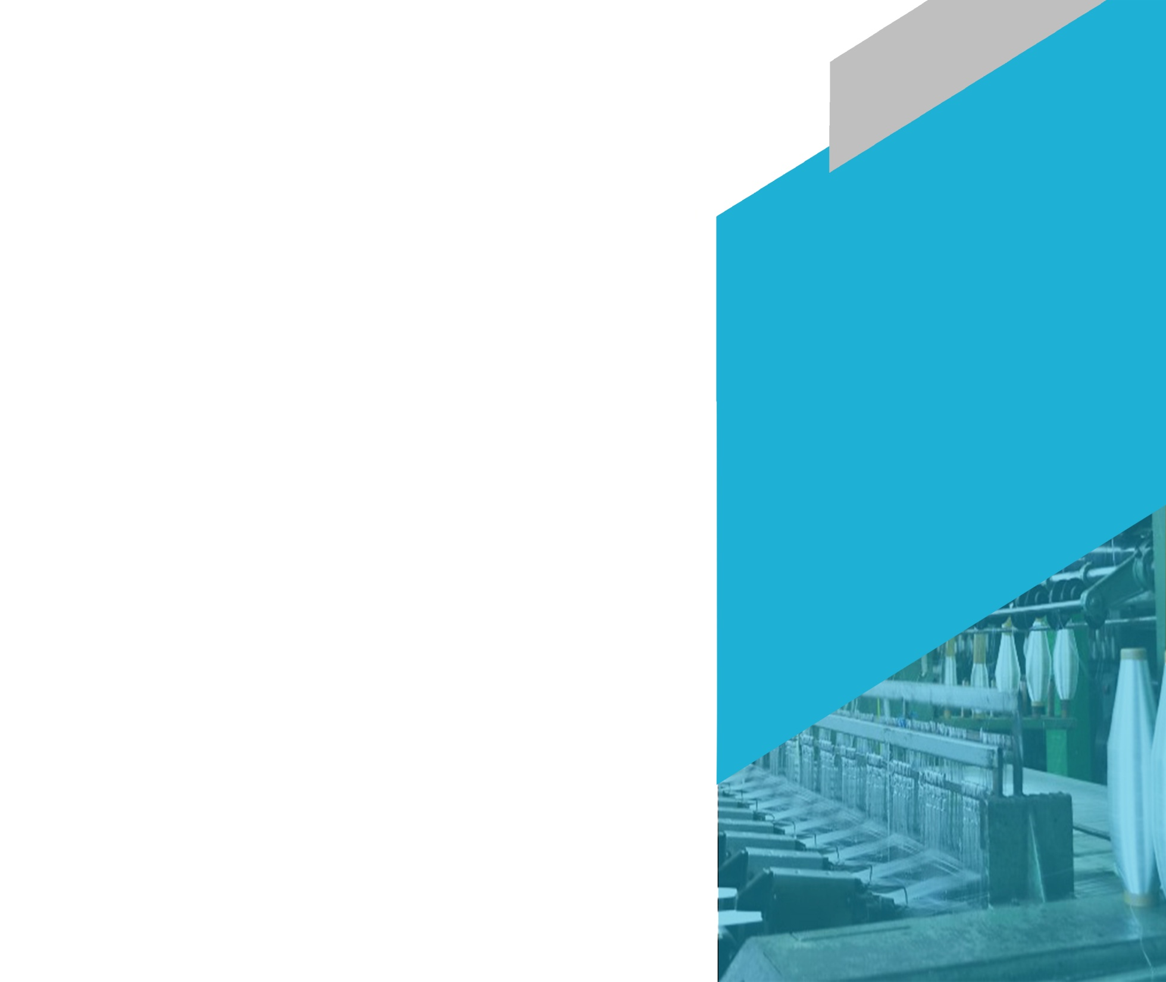
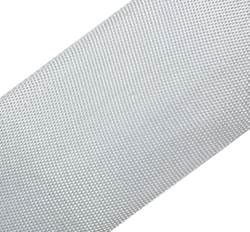
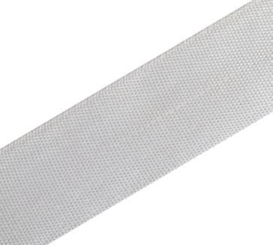
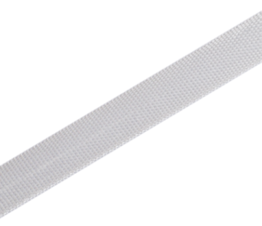
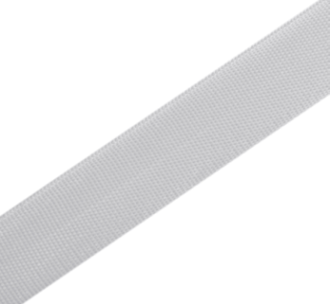
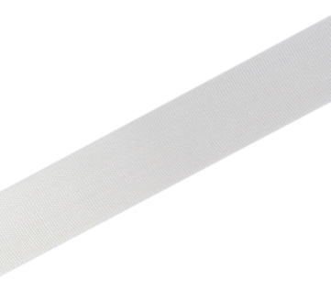
Обзор продукции
ПРИМЕНЕНИЕ
Стеклоленты ЛЭСБ применяются для изготовления обмоток электрических машин, аппаратов, проводов и в арматуре кабельных изделий.
ЛЕНТЫ
ЭЛЕКТРОИЗОЛЯЦИОННЫЕ ИЗ СТЕКЛЯННЫХ НИТЕЙ С БЕСЧЕЛНОЧНЫХ СТАНКОВ МАРКИ ЛЭСБ

Slide 5
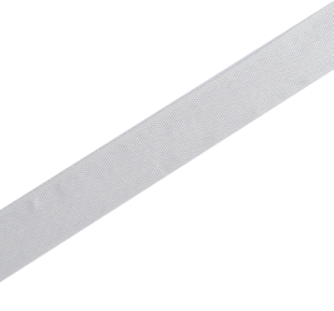
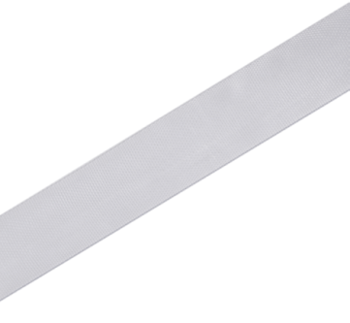
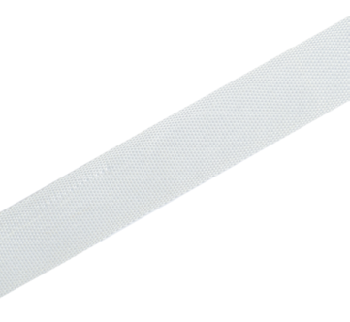
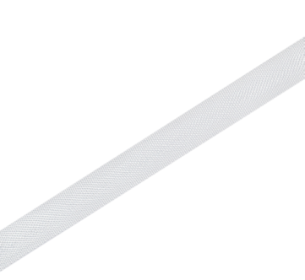
ПРИМЕНЕНИЕ
Стеклоленты ЛЭС применяются для изготовления обмоток электрических машин, аппаратов и проводов.
ЛЕНТЫ ЭЛЕКТРОИЗОЛЯЦИОННЫЕ ИЗ СТЕКЛЯННЫХ НИТЕЙ
С ЧЕЛНОЧНЫХ СТАНКОВ МАРКИ ЛЭС

Slide 6
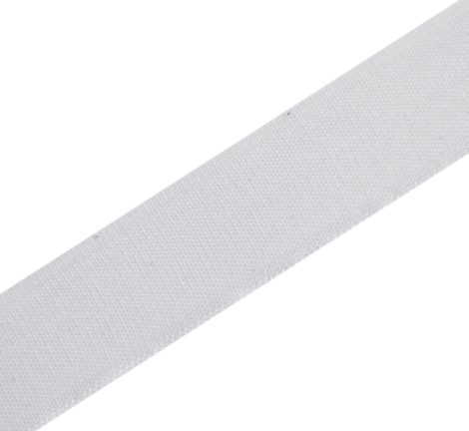
ЛЕНТЫ
ЭЛЕКТРОИЗОЛЯЦИОННЫЕ СТЕКЛОПОЛИЭФИРНЫЕ
ПРИМЕНЕНИЕ
Стеклоленты ЛЭСП применяются для
опрессовки изоляции обмоток
электродвигателей.
МИТКАЛЕВАЯ ЛЕНТА
ПРИМЕНЕНИЕ
Миткалевые ленты применяются в
электротехнических изделиях и для
изготовления изоляционных лент.

Slide 7
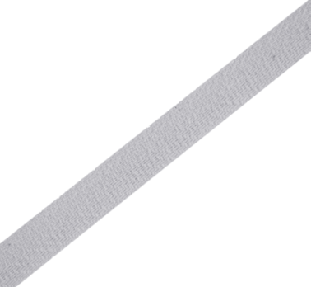
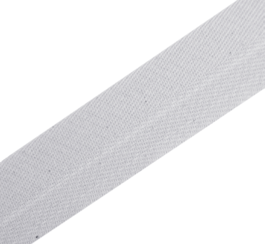
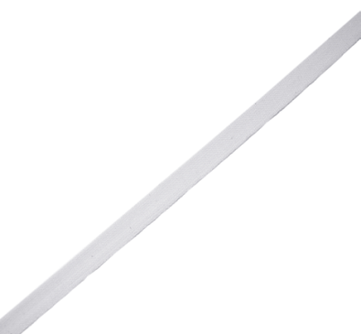
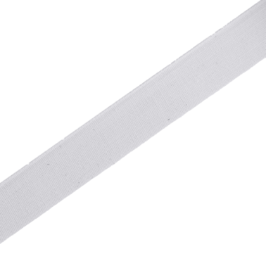
КИПЕРНАЯ ЛЕНТА
ПРИМЕНЕНИЕ
Киперные ленты применяются в электротехнических изделиях и для изготовления изоляционных лент.
ТАФТЯНАЯ ЛЕНТА
ПРИМЕНЕНИЕ
Тафтяные ленты применяются в электротехнических изделиях и для изготовления изоляционных лент.

Slide 8
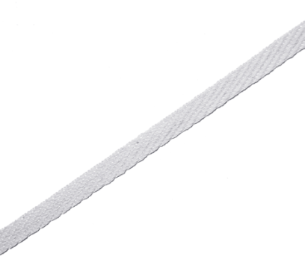
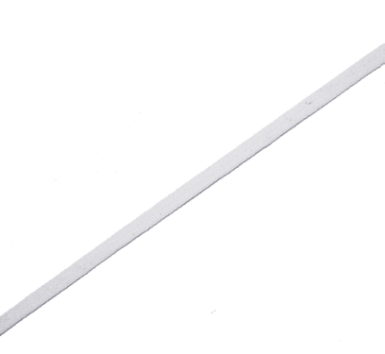
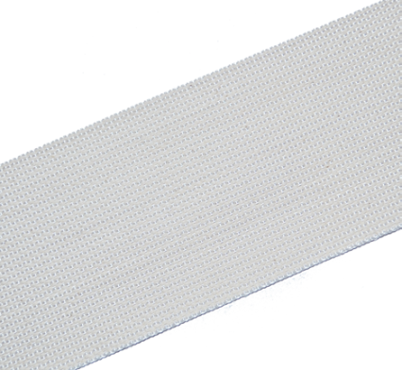
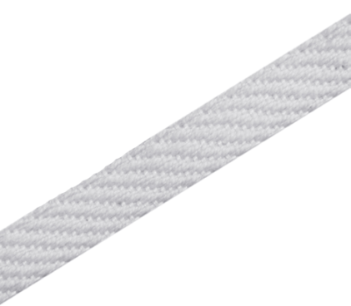
ЛЕНТА СШИВОЧНАЯ
ПРИМЕНЕНИЕ
Применяются в
мукомольной
промышленности.
ШНУР-ЧУЛОК
ХЛОПЧАТОБУМАЖНЫЙ
МАРКИ ШЧХБ
ПРИМЕНЕНИЕ
Применяются для электроизоляции и изделий спецназначения.
ЛЕНТА ОКАНТОВОЧНАЯ
ПРИМЕНЕНИЕ
Применяются в обувной промышленности.
ЛЕНТА
ТРАНСПОРТЕРНАЯ
ПРИМЕНЕНИЕ
Применяются для птицефабрик,
в качестве яйцесборника.

Slide 9
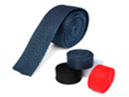
" ГЕОРГИЕВСКАЯ ЛЕНТА и ТРИКОЛОР"
ТЕХНИЧЕСКИЕ ХАРАКТЕРИСТИКИ
"Георгиевская лента 25" Ширина мм 25 Линейная плотность 2,7 К-во нитей 139 "Георгиевская лента 35" Ширина мм 35 Линейная плотность 6,6 К-во нитей 200
ТЕХНИЧЕСКИЕ ХАРАКТЕРИСТИКИ
"Триколор 25" Ширина мм 25 Линейная плотность 4,7 К-во нитей 138 "Триколор 35" Ширина мм 35 Линейная плотность 6,6 К-во нитей 200
"ЛЕНТА РЕМЕННАЯ"
ЛЕНТЫ ПРИМЕНЯЮТСЯ:
- для отделки мебели (матрацев и др); - для отделочных работ автомобилей; - страховых ремней для детстких колясок; - для пошива ручек хозяйственных сумок; - для ремней школьных ранцев.

Slide 10
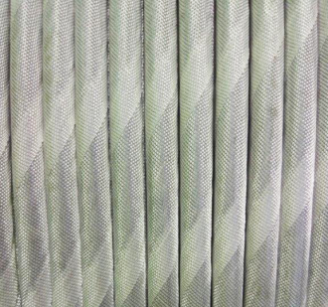
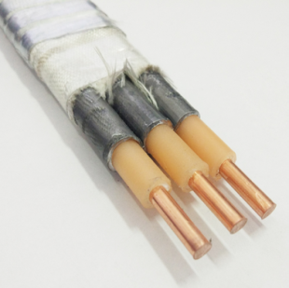
ПРИМЕРЫ ПРИМЕНЕНИЯ
При производстве кабеля.
• Стеклянная лента служит в качестве температуростойкой подушки для нефтепогружных кабелей со свинцовой оболочкой.
Марки кабеля: КЭСБП-230, КПвСБП-180.
• Стеклолента (ЛЭСБ) применяется при изготовлении силовых кабелей с пониженной горючестью (не распространяющих горение) с пластмассовой изоляцией и СПЭ изоляцией.
Стеклолентой обматывается сердечник при скрутке на линии для дальнейшего наложения на него пластиката.
При производстве электроизделий
• Кабельные муфты комплектуются стеклолентой, используемой для бандажа межфазного заполнителя в соединительных муфтах. Так же используются в комплектации уплотнителей кабельных проходов (УКПТ) для армирования и бандажа ленты-герметика.
При производстве трансформаторов
• Киперная, тафтяная ленты используются непосредственно в производстве трансформаторов, при изготовлении обмоток трансформатора, для замотки сердечников, производстве изоляции, а также как технологический материал – для стяжки при производстве различных изоляционных деталей трансформаторов.

Slide 11
АДРЕС
431430, Мордовия, Инсарский район,
г. Инсар, ул. Советская, 68 Телефон/Факс: приемная (83449) 2-10-41, (8342) 24-25-41 доб. (2131) e-mail: steclolenta@mail.ru Сайт: lenta8marta.com

